Slide 1
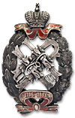
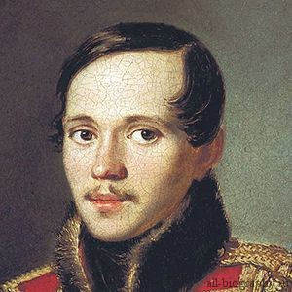
На Всероссийский открытый творческий конкурс «Михаил Лермонтов и его герои», посвящённый 210-летию со дня рождения русского поэта, прозаика и драматурга М.Ю. Лермонтова
«Участие Селенгинского полка в Бородинском сражении»
Подготовил: Лыгденов Лубсан Алексеевич,
юнга II статьи военно-патриотического клуба «Гюйс», ученик 5 класса.
МАОУ ДО Городской Дворец детского (юношеского) творчества г. Улан - Удэ
куратор: Красноярова Татьяна Михайловна

Slide 2
Михаил Лермонтов родился в1814 года в семье офицера, воспитывался бабушкой. Почти всё своё детство Лермонтов провел у неё в усадьбе Тарханы в Пензенской губернии. Он получает домашнее образование. Он учится в университетском пансионе Москвы (1828–1830 гг.). Там были написаны первые его стихотворения. Затем в жизни Лермонтова было обучение в Московском университете (1830–1832 гг.), последующие два года после учебы в университете Михаил Юрьевич провел в школе гвардейских подпрапорщиков Петербурга (был выпущен в звании корнета). В 1834 году начал служить в гусарском полку в Царском Селе.

Slide 3
Популярность к поэту приходит вместе с выходом стихотворения «Смерть поэта» (1837 г.), посвященного смерти Александра Пушкина. За это произведение Лермонтов был арестован и отправлен в ссылку. Благодаря стараниям бабушки и приближенного к императору Василия Жуковского наказание удалось немного смягчить. По пути на Кавказ Лермонтов на месяц останавливается в Москве. Тогда было написано произведение Лермонтова «Бородино» (1837 г.) к годовщине Бородинского сражения.

Slide 4
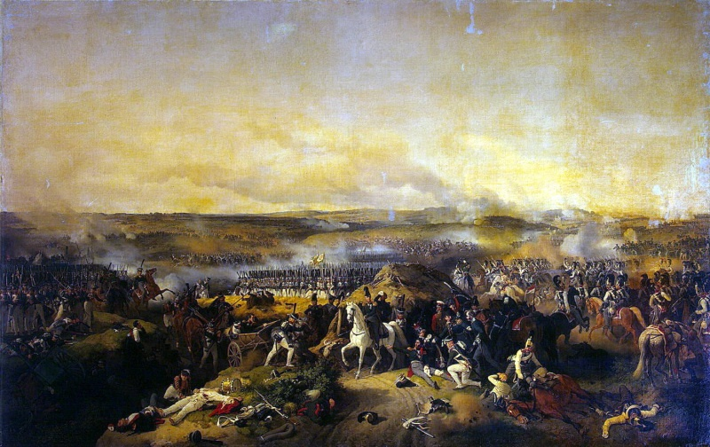
Художник П. Хесс. 1840 год Принимал участие . «Бородинское Селенгинский полк из Бурятии. сражение» Знак Селенгинского полка

Slide 5
Смоленское сражение 14-16.08 1812 года
(участвовал 41 Селенгинский пехотный полк)
Художник фон Хесс. «Сражение за Смоленск16 августа 1812 года»

Slide 6
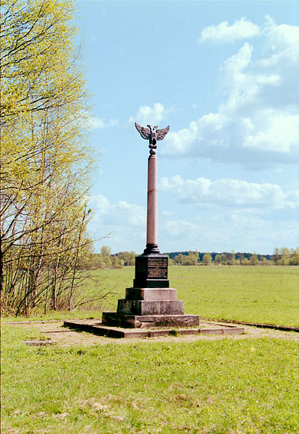
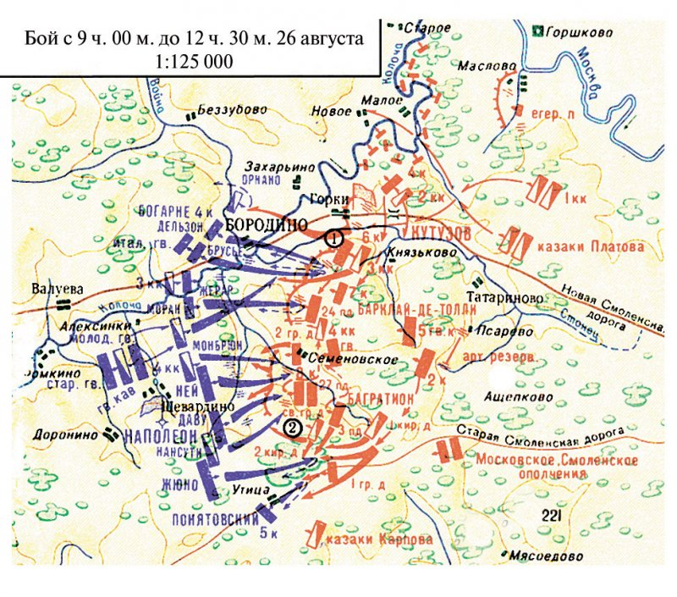
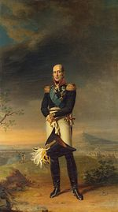
Бородинское поле Памятник
Военный министр Барклай-де-Толли
Бородинское сражение с 9.00 до 12.00

Slide 7
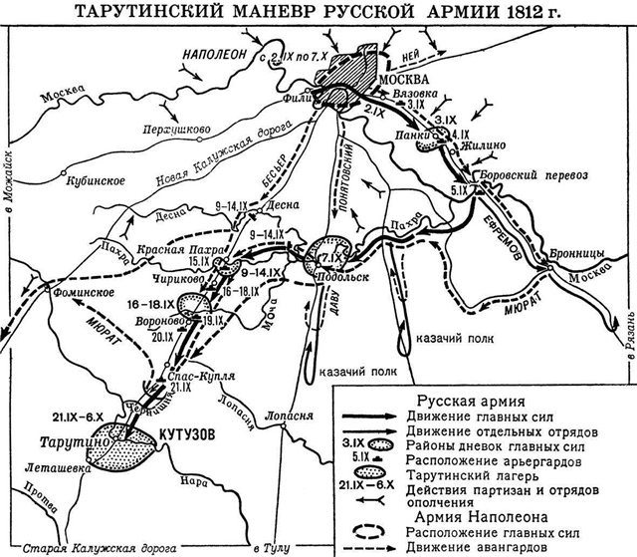
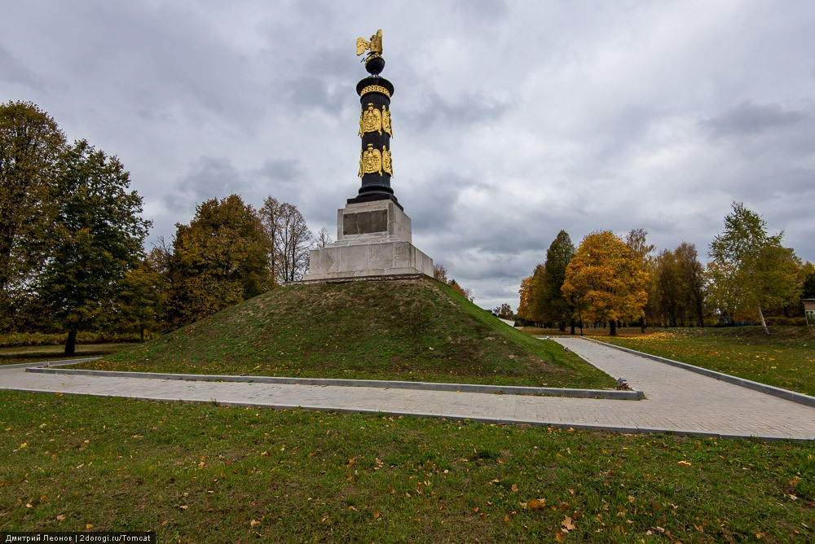
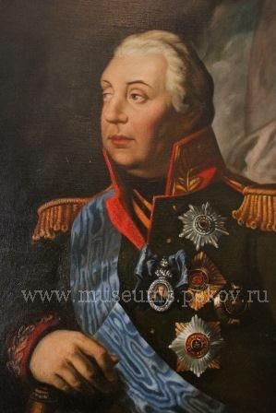
Тарутинский маневр русской армии (Отличился 41 Селенгинский пехотный полк)
Михаил Илларионович Кутузов (16 сентября 1745 — 16 апреля 1813) — русский полководец, государственный деятель и дипломат
На сем месте российское воинство под предводительством фельдмаршала Кутузова, укрепясь, спасло Россию и Европу.
.
Памятник в с. Тарутино

Slide 8
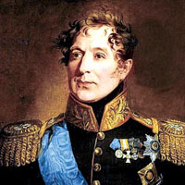
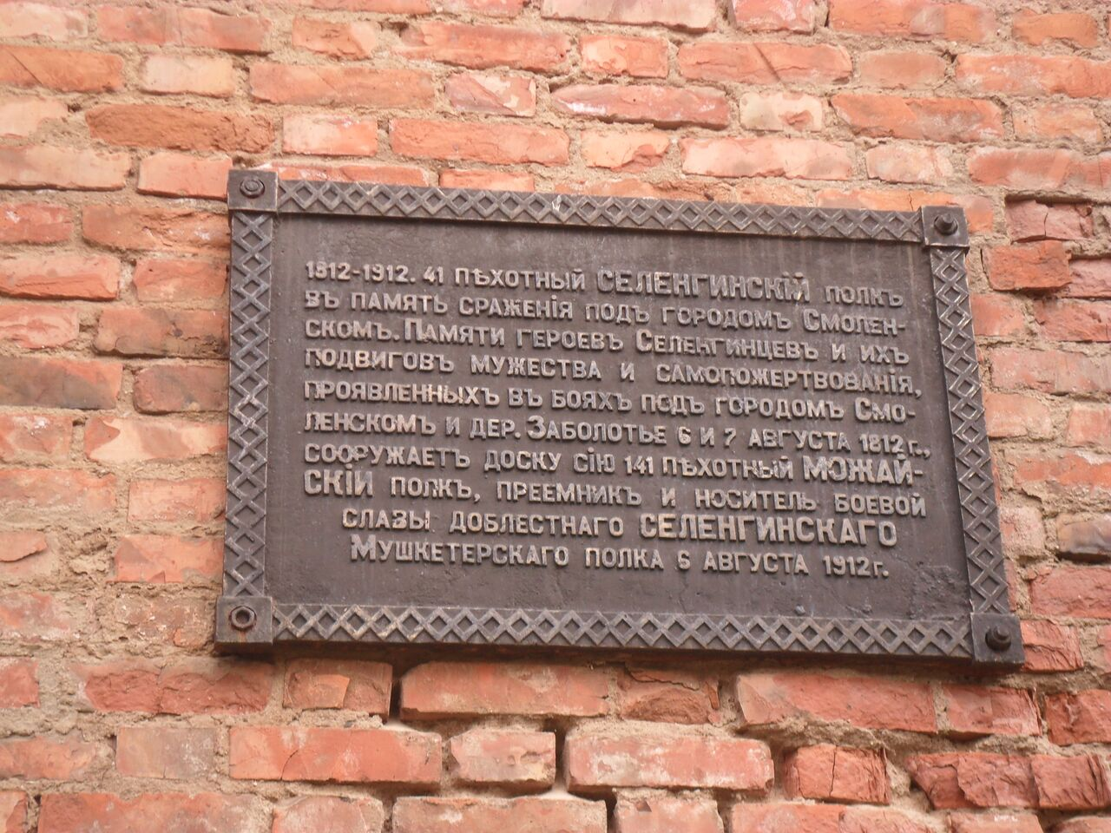
«Гренадерский бой» — первое отличие, которое Александр I пожаловал Селенгинскому пехотному полку за участие в кампании 1812 года. Это произошло 13 апреля 1813 года. Гренадерский бой- в числе видов барабанного боя — сигналов, условно заменяющих определенные команды или приказания (тревога, сбор, встреча знамени и т. д.),
Генерал
Милорадович М.А.

Slide 9
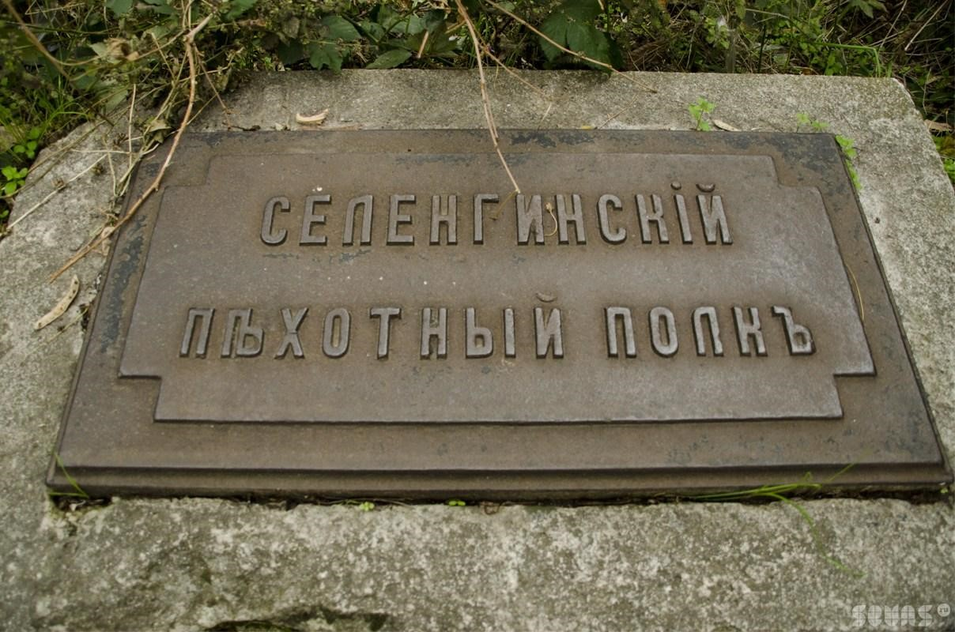
В Севастополе в честь полка названа улица Селенгинская.
В Смоленске в Сквере Памяти Героев памятная доска в честь Отечественной войны 1812 года. Установлена 6 августа 1912 года.
На Бородинском поле памятник 3-й пехотной дивизии генерала П. П. Коновницына (арх. А. П. Годунов), сооруженный в 1912 году, с надписями на нём: на 5-й грани: «Селенгинскаго пех. полка и сформированного из оного в 1863 г.»
В Лейпциге к столетнему юбилею Битвы народов в 1913 году построен русский храм-памятник. В храме на стенах памятные позолоченные доски «Наименование частей войск участвовавших в лейпцигской битве в 1813 г.». В составе второго пехотного корпуса на 4-й строке: "Селенгинский пехотный полкЪ ныне 41-й селенгинский пех.полкъ"».

